Slide 1

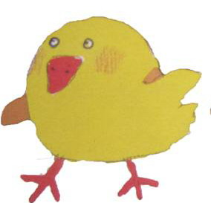
小鸡说：“我有两只脚，两只脚走路轻又巧。”

Slide 2
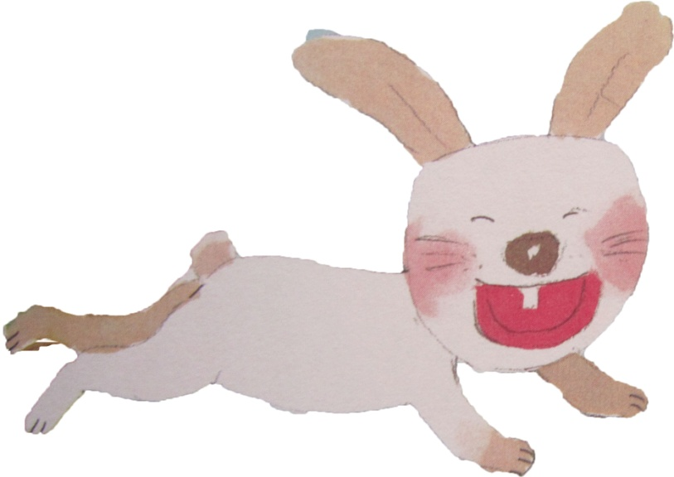
小兔说：“我有四只脚，四只脚走路蹦蹦跳跳。

Slide 3
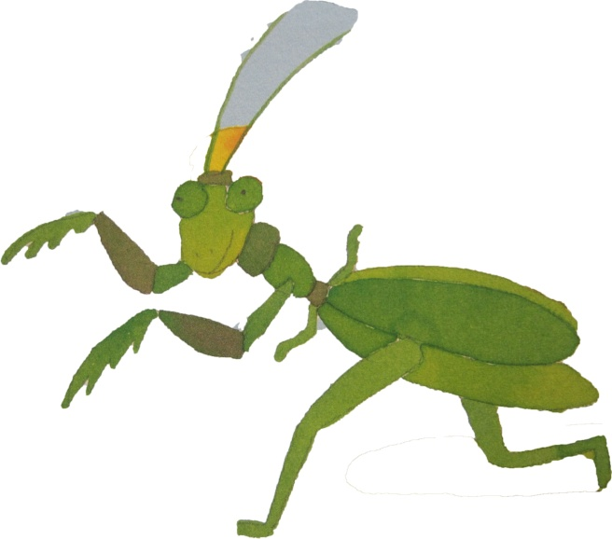
螳螂说：“我有六只脚，六只脚走路大摇大摆。

Slide 4
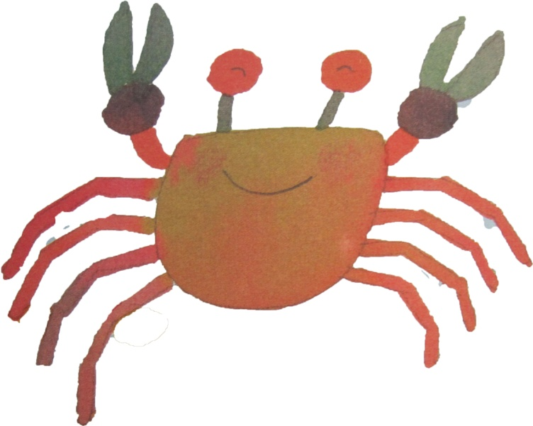
螃蟹说：“我有八只脚，八只脚走路横行霸道。

Slide 5
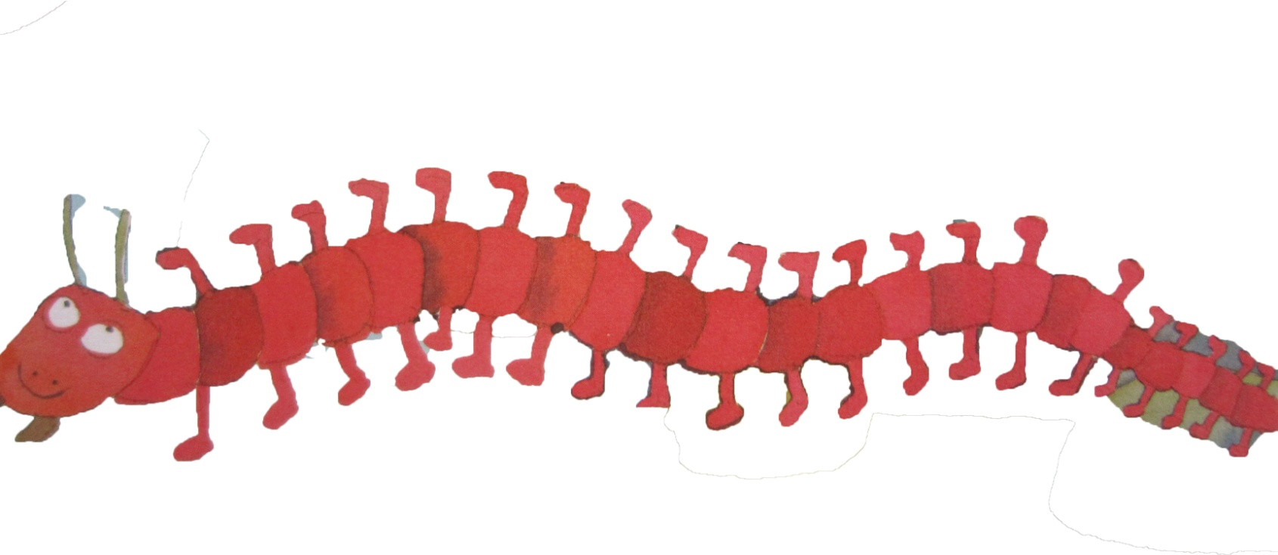
小蜈蚣皱着眉头说：“我有几只脚，我不知道，我不知道。
”小鸡说：“我来帮你数，唉呀！唉呀！太多了！我就不会数了。”

